Slide 1



Slide 2
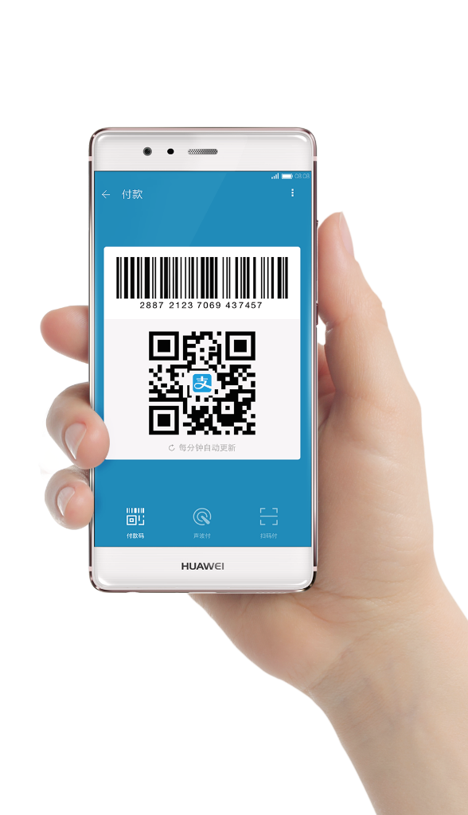
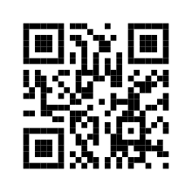
准备好您的手机

Slide 3
1 应用快速部署上线 让应用更快响应业务需求

Slide 4
OpenShift演示场景1-应用快速部署上线
STEP
STEP
现场部署
抢红包应用 V1
每个用户可以 多次扫码抽奖
https://github.com/liuxiaoyu-git/OCP-Demo-LuckyDraw-App#v1

Slide 5
2 应用代码变化后可持续自动更新应用 实现小步快跑的业务更新需求

Slide 6
OpenShift演示场景2-自动更新部署应用
STEP
STEP
STEP
STEP
STEP
STEP
部署v2版应用 并配置自动更新
电脑确认 可以访问
修改首页代码
修改自动续抽奖5次
查看部署 更新动画
配置自动更新
抢红包应用
v2
抢红包应用
v2
抢红包应用
v2
抢红包应用
v2
抢红包应用
扫二维码访问应用

Slide 7
3 弹性伸缩部署应用 应用自动应对业务负载

Slide 8
OCP演示场景3-应用弹性扩展
STEP
STEP
STEP
STEP
抢红包应用
V2
抢红包应用
V2
抢红包应用
V2
脚本加压
扫二维码 访问应用
查看应用扩展动画
手动弹性伸缩
设置Scale策略

